Slide 1


Slide 2
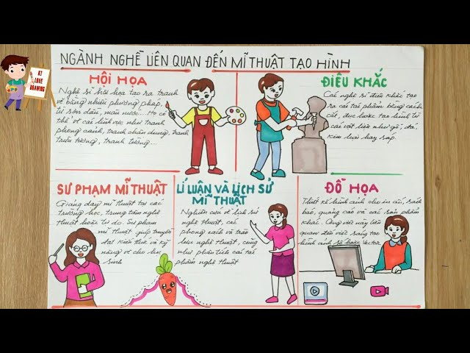



Nhà thiết kế
thời trang
Nhà thiết kế đồ họa
Nhà thiết kế mĩ thuật
đa phương tiện
Kiến trúc sư
Họa sĩ thiết kế
phim hoạt hình
Họa sĩ thiết kế Games
Nhiếp ảnh gia
Mỹ thuật ứng dụng
Họa sĩ tạo dựng
bối cảnh sân khấu
Nhà thiết kế
công nghiệp
Mỹ thuật lớp 8 - Ngành nghề liên quan
đến mỹ thuật tạo hình
Mỹ thuật lớp 9 – Mỹ thuật ứng dụng

Slide 3


CHỦ ĐỀ 8: HƯỚNG NGHIỆP

Slide 4

CHỦ ĐỀ 8: HƯỚNG NGHIỆP
NGÀNH NGHỀ LIÊN QUAN ĐẾN MỸ THUẬT ỨNG DỤNG
Yêu cầu cần đạt
- Hiểu được vai trò của mĩ thuật ứng dụng trong đời sống văn hoá xã hội.
- Liệt kê được một số ngành, nghề liên quan đến mĩ thuật ứng dụng.
- Viết được một bài luận hoặc làm một đoạn video clip... giới thiệu ngành, nghề liên quan đển mĩ thuật ứng dụng.
- Có ý thức tìm hiều công việc liên quan đến lĩnh vực mĩ thuật ứng dụng phù hợp với năng lực bản thân.

Slide 5


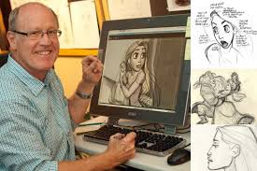

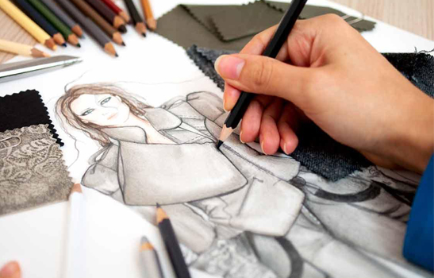
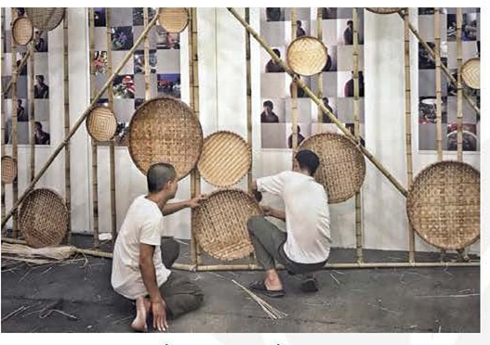


QUAN SÁT
Hình ảnh liên quan đến công việc thuộc lĩnh vực mĩ thuật ứng dụng.
Em hãy quan sát một số hình ảnh

Slide 6
1 2 3 4
Kiến trúc sư
Nhà thiết kế mĩ thuật
đa phương tiện
Họa sĩ tạo dựng
bối cảnh sân khấu
Họa sĩ thiết kế
phim hoạt hình
5 6 7 8
Nhà thiết kế thời trang
Nhà thiết kế đồ họa
Nhà thiết kế
công nghiệp
Nhiếp ảnh gia
Dựa vào các hình ảnh có trên màn hình em hãy điền những công việc ngành nghề liên quan đến Mỹ thuật ứng dụng?
Với năng lực của mình, em có Xu hướng phù hợp với ngành, nghề nào thuộc lĩnh vực mĩ thuật ứng dụng?

Slide 7
Nhà thiết kế
thời trang
Nhà thiết kế mĩ thuật
đa phương tiện
Nhà thiết kế đồ họa
Nhà thiết kế đồ họa
Kiến trúc sư
Thiết kế trang web
Họa sĩ thiết kế
phim hoạt hình
Mỹ thuật ứng dụng
Họa sĩ thiết kế Games
Nhiếp ảnh gia
Họa sĩ tạo dựng
bối cảnh sân khấu
Nhà thiết kế
công nghiệp

Slide 8

Ngành, nghề liên quan đến mĩ thuật ứng dụng phát triển rất đa dạng, với nhiều công việc hữu ích trong đời sống xã hội như thiết kế nội thất nhà ở, văn phòng: Thiết kể thời trang; thiết kế trò chơi điện tử(game), hoạt hình, phim ành,.. Nhiều lĩnh vực trong thiết kế mĩ thuật đa phương tiện như nhiếp ảnh, video clip, thiết kế giao diện website hay thiết kế đồ hoạ động (Motion graphic design), thiết kế bền vững (Sustainable design)... tạo nên sự hấp dẫn, thỏa sức sáng tạo, có cơ hội khẳng định bản thân cũng như có thêm nhiều sự hợp tác trong công việc, cơ hội phát triển năng lực bản thân với các công ty đa quốc gia.

Slide 9
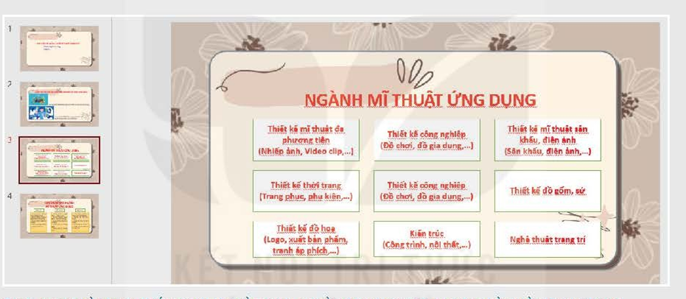
THỂ HIỆN
Cách giới thiệu về ngành, nghề mĩ thuật ứng dụng.
Gợi ý:
Bước 1: Lựa chọn ngành, nghề có liên quan đến mĩ thuật ứng dụng.
Bước 2: Chọn và sắp xếp hình ảnh để thể hiện nội dung.
Bước 3: Viết lời giới thiệu về đặc điểm của ngành, nghề mĩ thuật ứng dụng (cơ sờ đào tạo, hoạt động đặc trưng, sản phẩm, nhu cầu xã hội đổi với công việc về Iīnh vực này,..)
Bước 4: Trao đổi trong nhóm và hoàn thiện bài giới thiệu.
Lưu ý: Căn cứ vào điểu kiện thực tể để lựa chọn hình thức trình bày phù hợp như: PowerPoint, sơ đồ tu duy, video clip,..

Slide 10
THỂ HIỆN
Cách giới thiệu về ngành, nghề mĩ thuật ứng dụng.
Nhà thiết kế
thời trang
Nhà thiết kế đồ họa
Nhà thiết kế mĩ thuật
đa phương tiện
Kiến trúc sư
Thiết kế trang web
Họa sĩ thiết kế
phim hoạt hình
Nhiếp ảnh gia
Mỹ thuật ứng dụng
Họa sĩ thiết kế Games
Họa sĩ tạo dựng
bối cảnh sân khấu
Nhà thiết kế
công nghiệp
Vẽ sơ đồ tư duy
Bước 1: Điền nội dung chính như mỹ thuật ứng dụng
Bước 2 : Tìm chọn, liệt kê nội dung nhỏ hơn sau đó điền vào chỗ đã chọn
Bước 3: Chỉnh hình và vẽ màu hoàn thiện
Lưu ý :Khi Vẽ sơ đồ tư duy là hình vẽ phải rõ ràng, dễ hiểu, dễ đọc

Slide 11
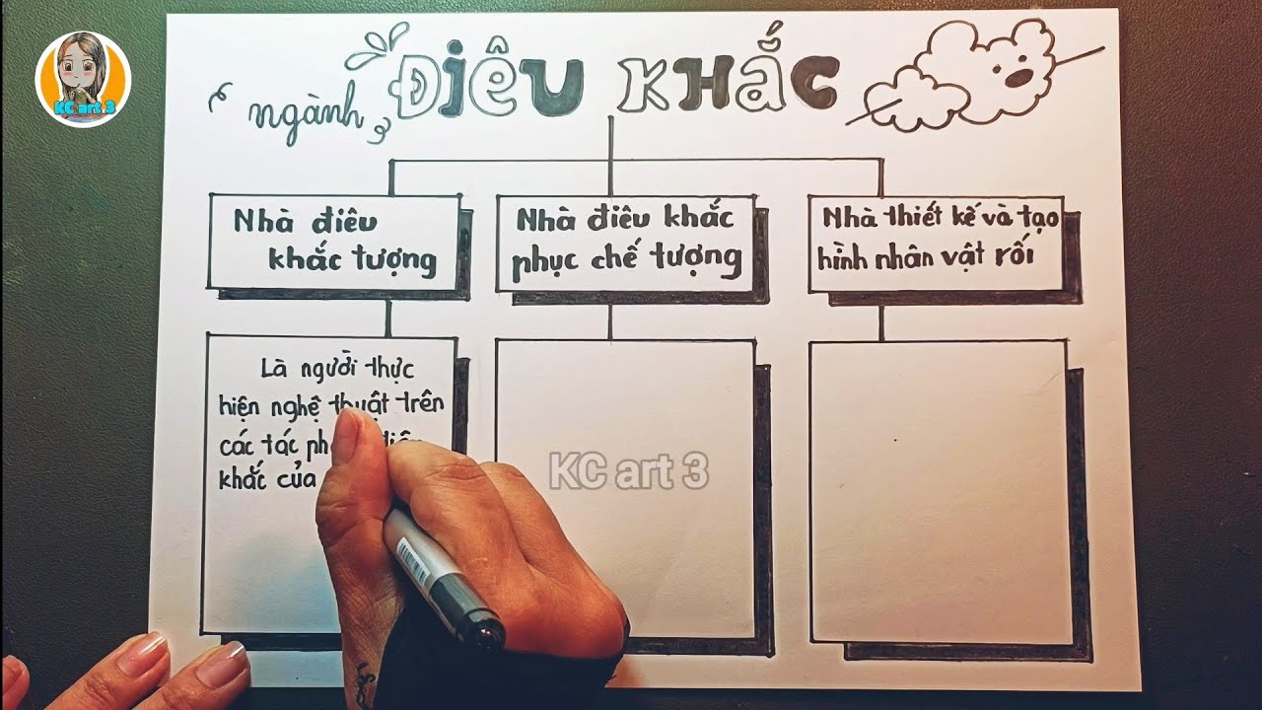
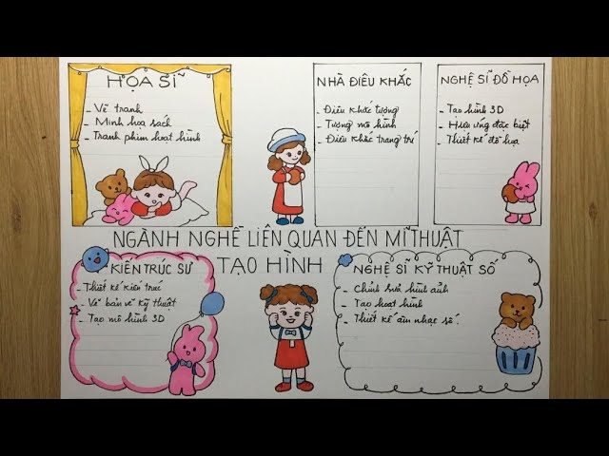
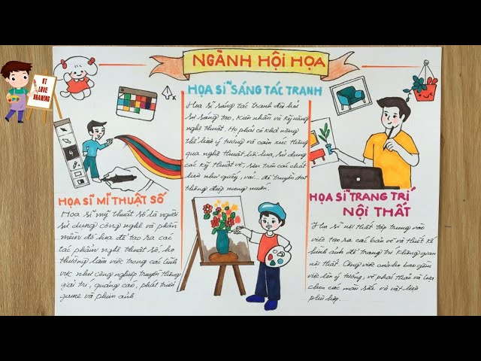
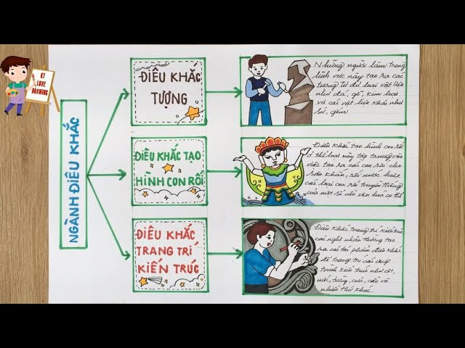
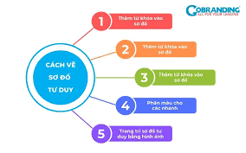
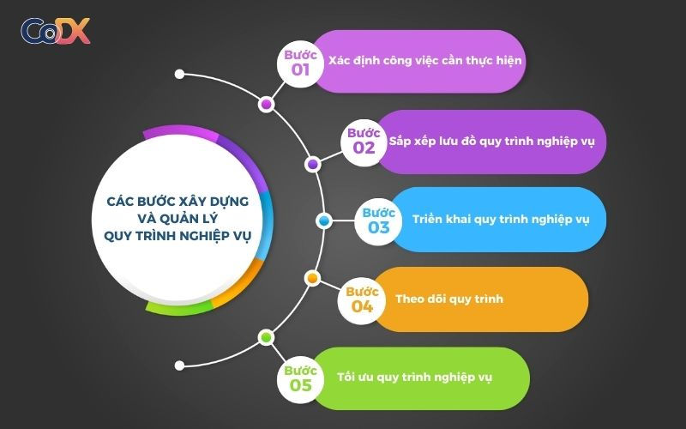

Một hình ảnh tham khảo

Slide 12

Em có biết
Līnh vực mĩ thuật ứng dụng có những ngành học hướng đến sử dụng kiến thức mĩ thuật chuyên biệt theo huớng thực hành như thiết kế đồ hoạ, thiết kế công nghiệp, thiết kế thời trang, thiết kế mĩ thuật đa phương tiện, thiết kế mĩ thuật số,... cùng với đó, kiến thức và kĩ năng trong lĩnh vực mĩ thuật ứng dụng cũng rất cần thiết trong một số ngành liên quan khác như thiết kế mĩ thuật sân khấu, điện ảnh, thiết kế nội thất; kiến trúc...

Slide 13


BÀI TẬP
Lựa chọn ngành, nghề mĩ thuật ứng dụng yêu thích và thực hiện thuyết trình theo nhóm (trình chiếu, sơ đồ tư duy, video clip) để giới thiệu.

Slide 14
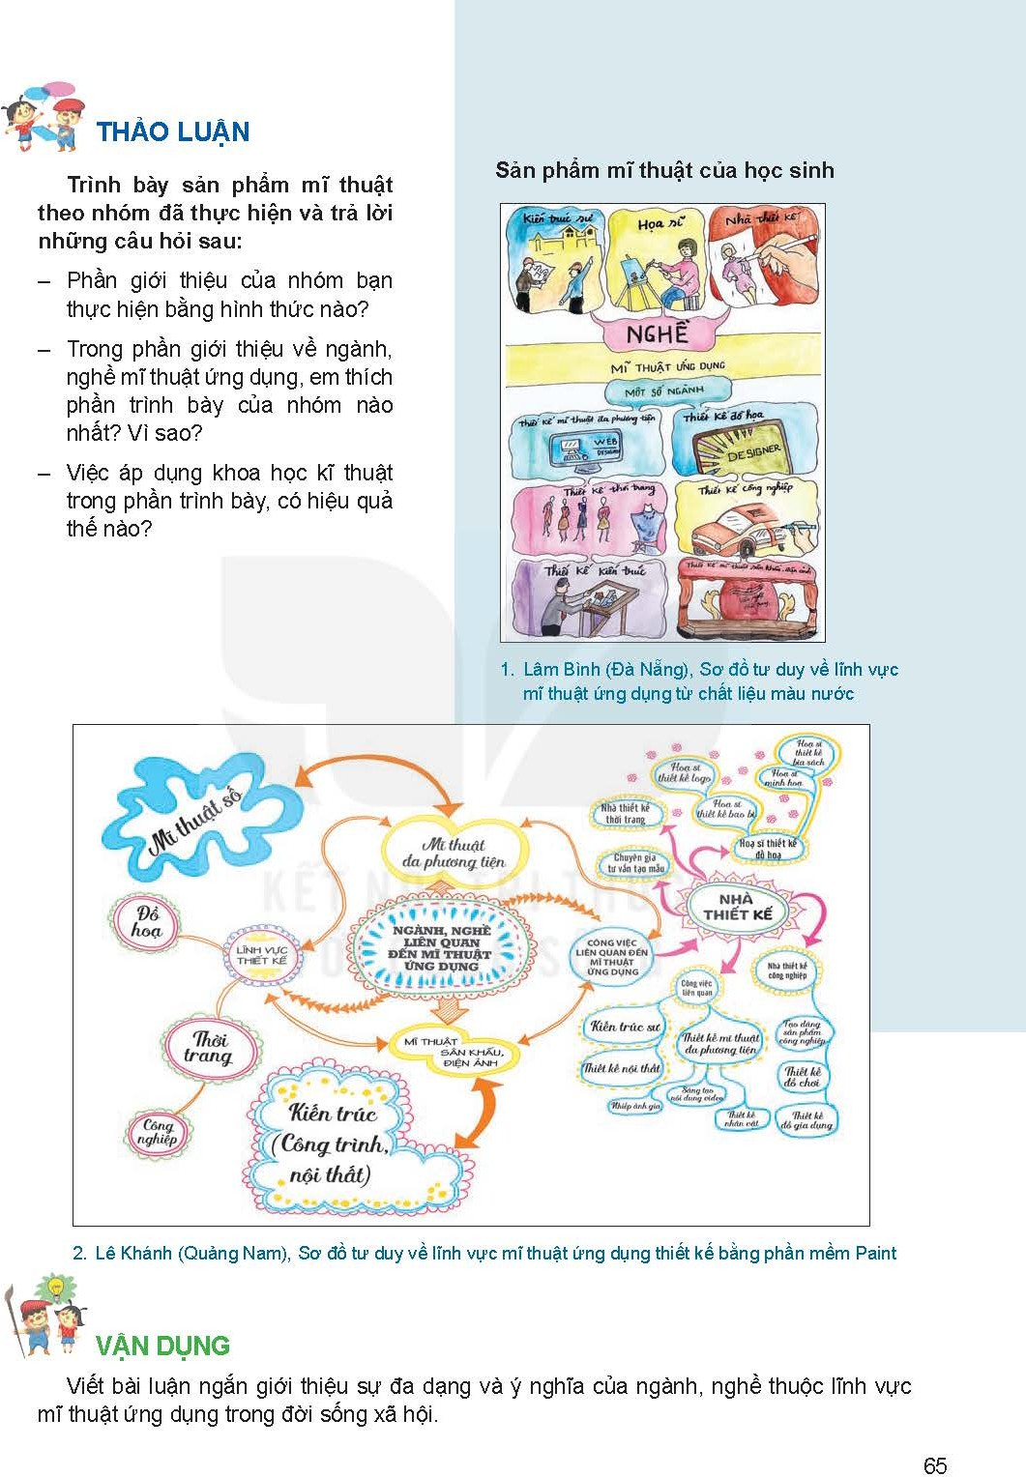
THẢO LUẬN
Trình bày sản phẩm mĩ thuật Sản phẩm mĩ thuật của học sinh theo nhóm đã thực hiện và trả lời những câu hỏi sau:
Phần giới thiệu của nhóm bạn được thực hiện bằng hình thức nào?
- Trong phần giới thiệu về ngành, Mĩ thuật ứng dụng, em thích phần trình bày của nhóm nào nhất? Vì sao?
- Việc áp dụng khoa học kĩ thuật trong phần trình bày, có hiệu quả thế nào?

Slide 15

VẬN DỤNG
Viết bài luận ngắn giới thiệu sự đa dạng và ý nghĩa của ngành, nghề thuộc lĩnh vực mĩ thuật ứng dụng trong đời sống xã hội.

Slide 16

GIỜ HỌC KẾT THÚC,
CHÀO TẠM BIỆT CẢ LỚP!

